Slide 1
PEMOGRAMAN
WEB 2
06
Object Oriented Programming (1)
FASILKOM
Hariesa B.P, ST, MM
Sistem Informasi

Slide 2
Modul Overview
Object
Class
Variable

Slide 3
Definisi (1)
OOP adalah adalah sebuah tata cara pembuatan program (programming paradigm) dengan menggunakan konsep “objek” yang memiliki data (atribut yang menjelaskan tentang objek) dan prosedur (function) yang dikenal dengan method. Secara umum OOP dijelaskan sebagai pemograman yang berorientasi kepada object. Kelebihan OOP :
Terstruktur
Efektif bila digunakan untuk membuat aplikasi yang berskala besar
Lebih mudah & menghemat waktu, karena obyek bisa dipanggil lagi sesuai kebutuhan

Slide 4
Definisi (2) : Object
Object : kumpulan dari data, method, variabel dan fungsi yang dibungkus menjadi satu entitas.
Element Objects:
State → a set of attributes (variables, properties, data fields) = properties or variables that relate to / describe the object, with their current values.
Behavior → a set of operations (methods) = actions or functions that the object can perform to modify itself – its state, or perform for some external effect / result.

Slide 5
Definisi (3) Class
Class yaitu struktur data/cetak biru dari suatu object dimana didalamnya terdefinisikan variable, method umum dari semua obyek.
Class disusun berdasarkan karakteristik dari sebuah object benda. Sifat ini disebut sebagai Abstraksi(Abstraction)
Class adalah penampung sekumpulan elemen data(variabel) dan kode program (function) yang digunakan oleh pengolahan datanya. Sifat ini disebut sebagai enkapsulasi (Encapsulation)
Class dapat disusun secara hierarki sehingga suatu class dapat mewariskan beberapa atau semua karakteristik ke class lain (child class). Sifat ini disebut sebagai pewarisan (Inheritance)

Slide 6


Definisi (4) : Variable & Function
Berdasarkan sifat abstraksi, suatu class menyimpan karakteristik suatu benda dalam suatu variable.
Variable sering disebut sebagai properti.
Function adalah method dari suatu class yang melaksanakan suatu perilaku tertentu

Slide 7
Pembuatan Class
Definisi suatu class dimulai dengan keyword Class, diikuti dengan nama classnya.
class classname { // classname is a PHP identifier!
// the class body = data & function member definitions
}
Umumnya isi class diawal dengan menuliskan variable yang akan digunakan dan diikuti dengan fungsi-fungsinya
.

Slide 8
Inisiasi Class
Insiasi suatu class dilakukan dengan perintah new
ketika suatu inisiasi class dilakukan maka secara otomatis akan memanggil semua variable dan fungsi yang dimiliki oleh class tersebut

Slide 9
Latihan OOP

Slide 10
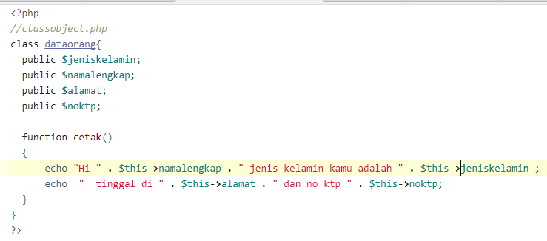
Latihan : classobject.php

Slide 11
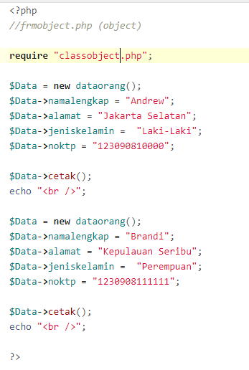
Latihan : classobject (request)

Slide 12
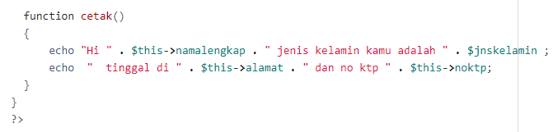
Data/Method Members
From operations within the class, class’s data / methods can be accessed / called by using:
$this = a variable that refers to the current instance of the class, and can be used only in the definition of the class, including the constructor & destructor
The pointer operator ->

Slide 13
Data/Method Members
From outside the class, accessible (as determined by access modifiers) data and methods are accessed through a variable holding an instance of the class, by using the same pointer operator.

Slide 14
Attribut
Attribut are declared as variables within the class definition using keywords that match their visibility: public, private, or protected.
Visibilty member:
Public
Member ini dapat diakses dimanapun, walaupun dari luar classnya
Private
Member ini hanya dapat diakses didalam pendeklarasioan class nya saja. Member tidak dapat dikenal dikelas turunannya
Protected
Mirip dengan private, tetapi member ini dapat dikenal di kelas turunannya

Slide 15
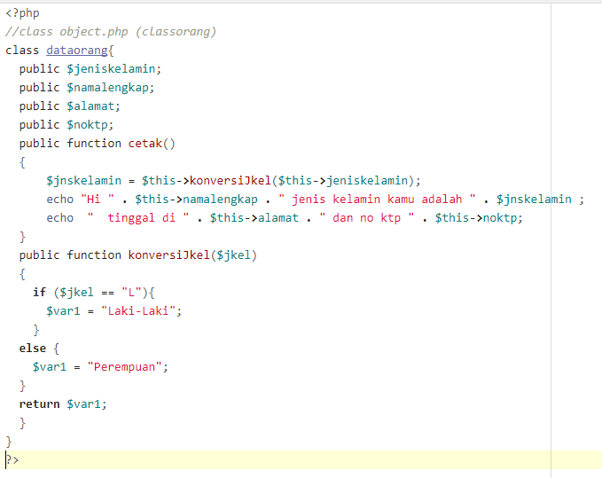
Update classobject.php

Slide 16
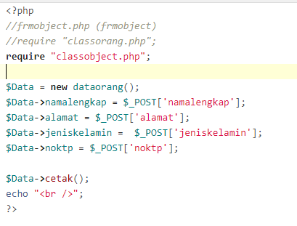
Update frmobject.php

Slide 17
Update frminput.php

